Slide 1
Análise de Clusters
Machine Learning com Python

Slide 2


Clusters = agrupamento
Aprendizado não supervisionado
Tarefa de agrupamento por similaridade
Segmentar clientes para campanhas de marketing
Agrupar produtos para facilitar o acesso
Diferenciar pacientes de acordo com sintomas

Slide 3
K-Means
Algoritmo para clusters
Agrupa os registros por similaridade
A medida Euclidiana é a mais comum
Agrupa os registros conforme o número de clusters k
Definir k é o ponto crítico do K-Means
Etapas:
Iniciação: Determinação de k centroides aleatórios
Atribuição: As distâncias dos atributos da base são calculadas e os registros são atribuídos a u centroide
Movimentação dos centroides: calcula-se a média dos pontos atribuídos a cada centroide. O centroide é movimentado assumindo esse valor
Otimização das K-Médias: A atribuição e a Movimentação são repetidas até que nenhum ponto nos dados altere os centroides = centroides estáticos

Slide 4
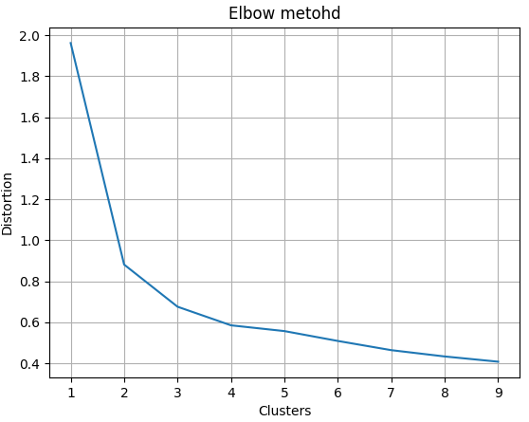
K-Means - determinação de k
K = número de centroides
O contexto pode informar k, por exemplo:
Deseja-se determinar as características que diferenciam os grupos de alunos que fazem especialização de Data Science dos demais alunos
k = 2
Método ELBOW
Cálculo do ganho do número de clusters:
Determinar qual é o valor de k a partir do qual não há mais ganho ou o ganho da representação dos dados é baixo.
Usa-se o valor de k a partir do qual o aumento do ganho não é mais significativo

Slide 5
K-Means - determinação de k pela distorção
#ELBOW METHOD FOR DEFINING K CLUSTERS USING DISTORTIONS
#Adapted from https://pythonprogramminglanguage.com/kmeans-elbow-method/
import pandas as pd
import matplotlib
import matplotlib.pyplot as plt
import numpy as np
from sklearn.cluster import KMeans
from sklearn import metrics
from scipy.spatial.distance import cdist
iris = pd.read_csv("files/iris.csv")
# Dados para plotagem
x0=iris.iloc[:,0]
x1=iris.iloc[:,1]
x2=iris.iloc[:,2]
x3=iris.iloc[:,3]
fig, ax = plt.subplots()
X = np.array(list(zip(x0,x1, x2,x3))).reshape(len(x0), 4)
print(X)
#Calculo da variação / distorção
distortions = []
K = range(1,10)
for k in K:
kmeanModel = KMeans(n_clusters=k).fit(X)
kmeanModel.fit(X)
distortions.append(sum(np.min(cdist(X, kmeanModel.cluster_centers_, 'euclidean'), axis=1)) / X.shape[0])
# Setup e impressão do gráfico Elbow
ax.plot(K, distortions)
ax.set(xlabel='Clusters', ylabel='Distortion',
title='Elbow method')
ax.grid()
fig.savefig("elbow.png")
plt.show()

Slide 6
K-Means - determinação de k pela inércia
#ELBOW METHOD FOR DEFINING K CLUSTERS USING - Within Cluster sum of Squares
#Adapted from https://pythonprogramminglanguage.com/kmeans-elbow-method/
import pandas as pd
import matplotlib
import matplotlib.pyplot as plt
import numpy as np
from sklearn.cluster import KMeans
from sklearn import metrics
from scipy.spatial.distance import cdist
iris = pd.read_csv("files/iris.csv")
# Dados para plotagem
X=iris.iloc[:,0:4].values
fig, ax = plt.subplots()
wcss = []
for i in range(1, 11):
kmeans = KMeans(n_clusters=i, init='random')
kmeans.fit(X)
print(i, kmeans.inertia_)
wcss.append(kmeans.inertia_)
plt.plot(range(1, 11), wcss)
plt.title('O Metodo Elbow')
plt.xlabel('Numero de Clusters')
plt.ylabel('WSS') # within cluster sum of squares
ax.set(xlabel='Clusters', ylabel='Inercia',
title='Elbow method: INERCIA')
ax.grid()
fig.savefig("elbow-wcss.png")
plt.show()
plt.show()

Slide 7
K-Means - determinação dos clusters
#Criação de clusters com k-Menas
#Escobar - Julho/2018
import pandas as pd
from sklearn.cluster import KMeans
from sklearn.externals import joblib
iris = pd.read_csv("files/iris.csv")
print(iris.head())
print(iris.columns)
X=iris.iloc[:,0:4].values
# Valores de X
print('Valores de X')
print(X)
# Parametros do k-Means
kmeans = KMeans(n_clusters=3, init = 'random')
# init = 'random': os centroides iniciais são definidos a partir de uma amostra aleatória dos dados
# Parâmetros do K-Means
print('Resultado k-Means')
print(kmeans.fit(X))
# Centroides
print("Controides k-Means")
print(kmeans.cluster_centers_)
# Distâncias
print('Distâncias de cada instância em relação a cada cluster')
distances = kmeans.fit_transform(X)
print(distances)
# Labels: Atribuir os rótulos de cluster para cada instância da base de dados
labels = kmeans.labels_
print(labels)
# Imprimir os elementos do vetor labels
for idx, val in enumerate(labels):
print(idx, val)
# Determinar a qual cluster uma nova instância pertence
nova_instancia=[[4.12, 3.4, 1.6, 0.7]]
print(kmeans.predict(nova_instancia))
# Salvar o modelo para uso posterior
joblib.dump(kmeans, 'kmeans.joblib')
# Utilizar o modelo salvo
kmeans = joblib.load('kmeans.joblib')
nova_instancia=[[5.2, 5.8, 5.2, 6.7]]
print("Com o modelo salvo: “,kmeans.predict(nova_instancia))

Slide 8
Exercício
Atividade em equipe (ao menos um desenvolvedor na equipe)
1. Construa um sistema com aprendizado de máquina para segmentar instancias de acordo com dados obtidos em sensores de movimento colocado no peito de um conjunto de indivíduos.
Deve-se desenvolver uma aplicação, uma para cada conjunto de dados, conforme o link
- Activity Recognition from Single Chest-Mounted Accelerometer Data Set
(https://archive.ics.uci.edu/ml/datasets/Activity+Recognition+from+Single+Chest-Mounted+Accelerometer)
A sua aplicação deve:
a) Construir, avaliar e salvar o modelo em disco.
b) Receber dados relativos a novas instâncias (do usuário ou de arquivo previamente gravado) e utilizar o modelo salvo para determinar a qual cluster tais instâncias pertencem.
c) O resultado da previsão de clusters deve ser mostrado em tela, para cada nova instância
2. Selecione um arquivo do repositório UCI e desenvolva um sistema para segmentação para esse arquivo utilizando Clusters. Siga a mesma arquitetura desenvolvida na questão 1

